Slide 1
Detection Covid19 Machine-Learning
Hiba hassouna
Naziha saghrouni

Slide 2
plan
Introduction
Description des Données
Méthodologie
Conclusion

Slide 3
introduction

Slide 4
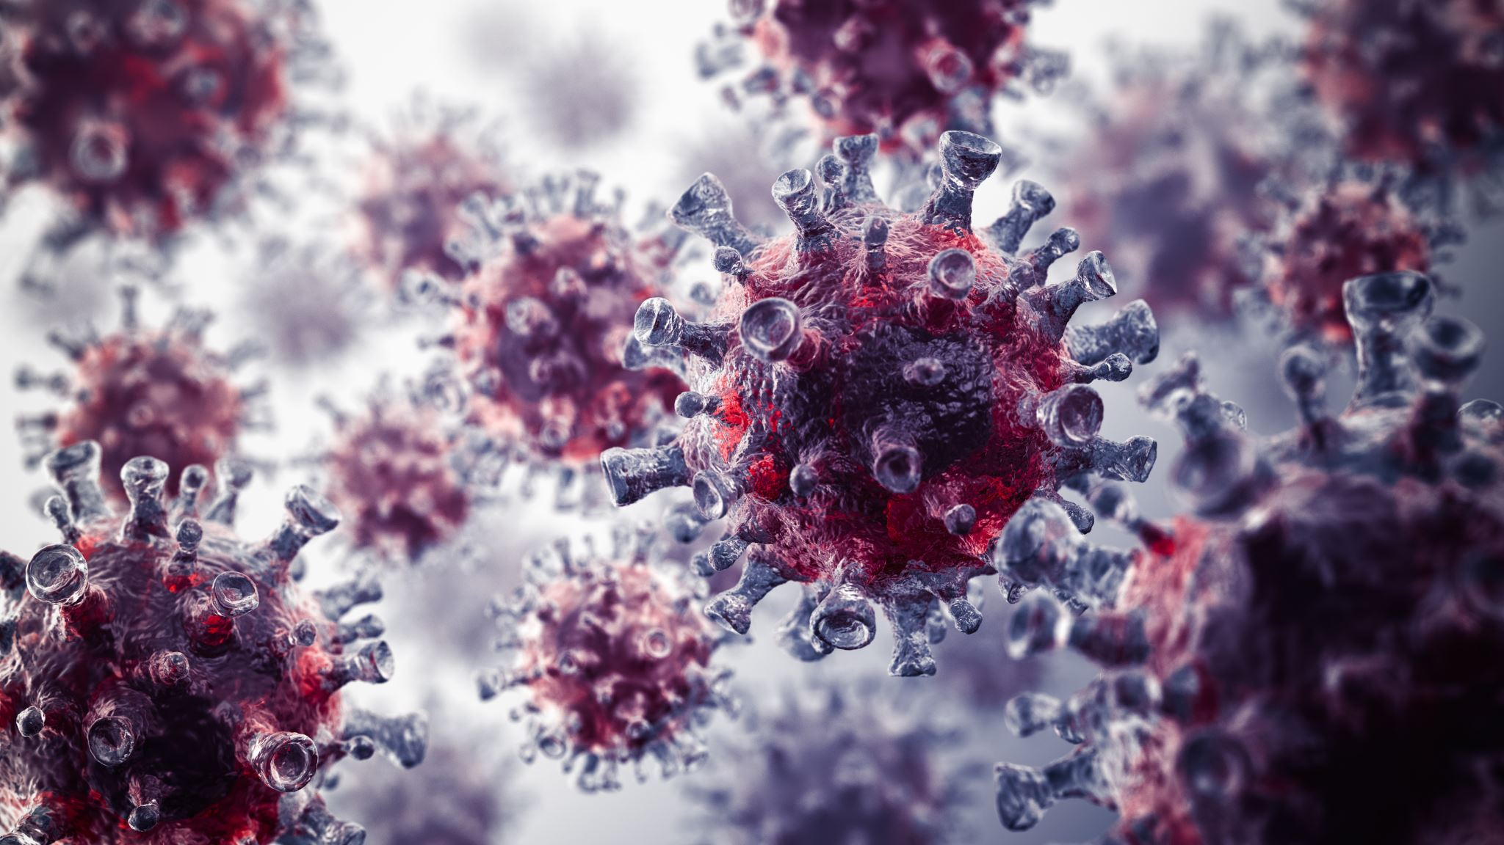
Le covid-19, également connu sous le nom de coronavirus, est une maladie respiratoire infectieuse causée par le coronavirus du syndrome respiratoire aigu sévère 2 (sras-cov-2). depuis son émergence en décembre 2019, le covid-19 a déclenché une pandémie mondiale, affectant des millions de personnes à travers le monde et ayant un impact significatif sur la santé publique, l'économie mondiale et les systèmes de soins de santé.
la détection précoce et précise du covid-19 est cruciale pour contenir sa propagation et prendre des mesures de santé publique efficaces. les méthodes traditionnelles de détection du virus, telles que les tests pcr (réaction de polymérisation en chaîne), peuvent être coûteuses, longues et nécessitent souvent des équipements spécialisés. dans ce contexte, les approches de machine learning offrent un potentiel prometteur pour la détection rapide et précise du covid-19 à partir de données médicales, notamment des radiographies pulmonaires et des tests pcr.
dans cet exposé, nous explorerons plusieurs approches de machine learning pour la détection du covid-19, en fournissant du code python pour chaque approche et en comparant leurs performances. nous examinerons notamment les approches suivantes :que Logistic regression , Knn (K­ plus proches voisins) , Random forest et SVM (Support Vector Machine)

Slide 5
Description des données

Slide 6
Dès que l’OMS a déclaré la pandémie de coronavirus comme urgence sanitaire, les chercheurs et les hôpitaux ont ouvert l’accès aux données liées à l’épidémie. Nous avons obtenu un ensemble de données auprès de kaggle.com et il comporte :
5434 × 21 lignes de colonnes. Cet ensemble de données contient 20 variables qui pourraient être déterminantes dans la prédiction de la COVID­19, ainsi qu'un attribut de classe qui définit si la COVID­19 est détectée.
L'ensemble de données utilisé, nommé COVID Dataset, est une collection de données médicales comprenant des informations sur les patients, telles que les symptômes et les diagnostics de COVID-19. Les données sont étiquetées pour indiquer si un patient est positif ou négatif pour la COVID-19.
patient = [[Breathing_Problem,Fever,Dry_Cough,Sore_throat,Running_Nose,Asthma,Chronic_Lung_Disease,Headache,Heart_Disease,Diabetes,Hyper_Tension,Fatigue,Gastrointestinal,Abroad_travel,Contact_with_COVID_Patient,Attended_Large_Gathering,Visited_Public_Exposed_Places,Family_working_in_Public_Exposed_Places]]

Slide 7
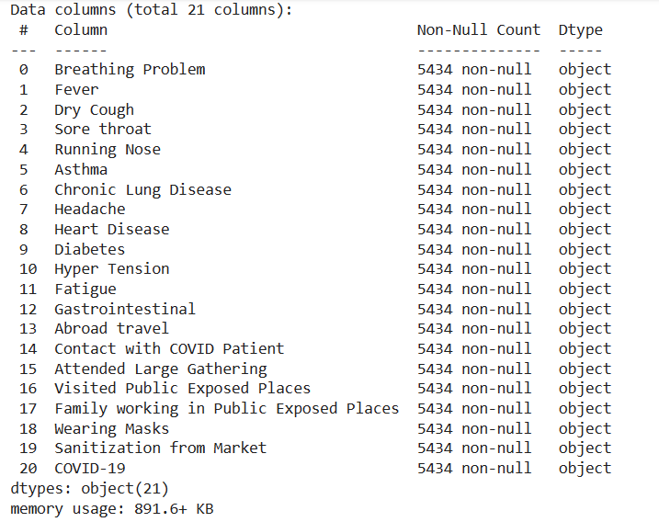
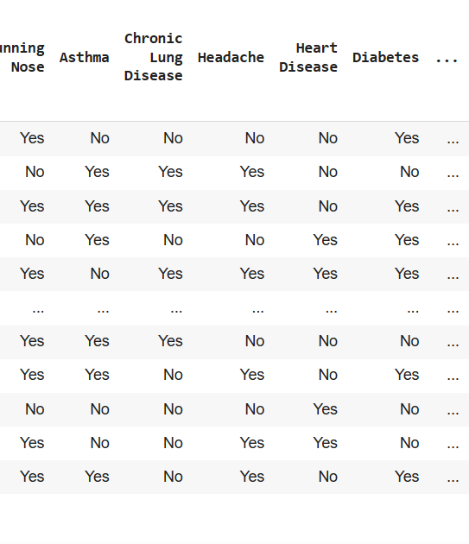
Covid dataset ne contient pas des valeurs non nulles.

Slide 8
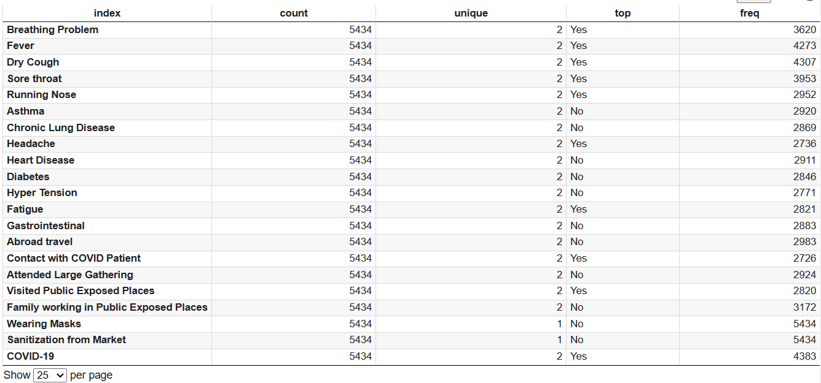

Slide 9
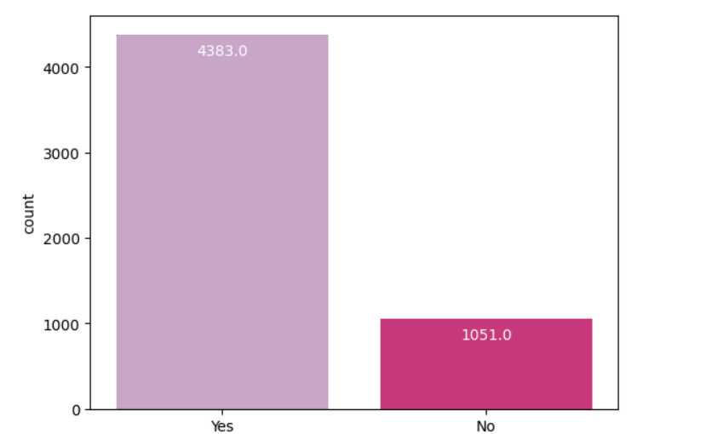
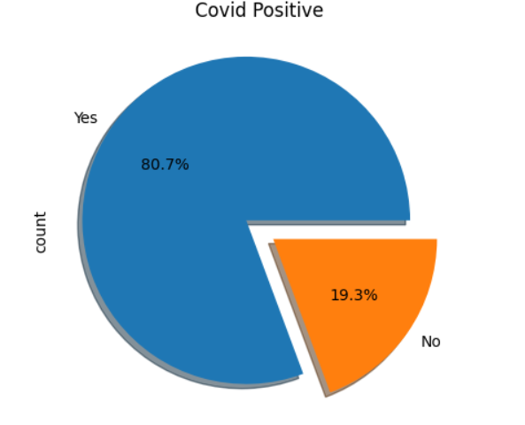
Notre Dataset contient 4383 (80.7%) patients qui sont affectés par le virus et 1051 personnes (19.3%) qui ne portent pas le virus.

Slide 10
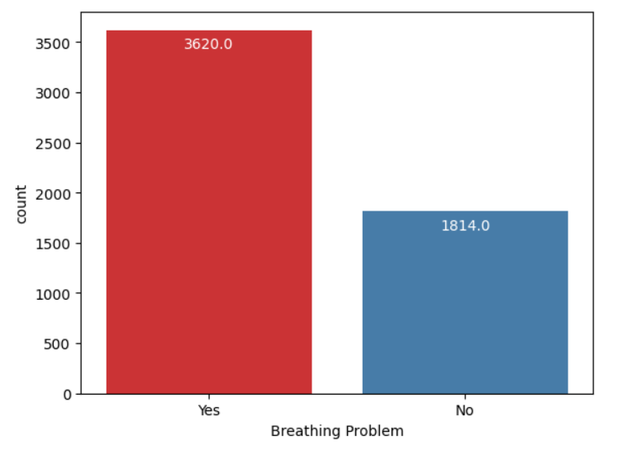
Parmi ces personnes qui ont porté le virus on a 3620 ont des problèmes respiratoires.

Slide 11
METHODOLOGIE

Slide 12
1, Prétraitement des Données: Les données sont nettoyées et préparées pour l'analyse, y compris le traitement des valeurs manquantes et l'encodage des variables catégorielles.
2, Division des Données: L'ensemble de données est divisé en ensembles d'entraînement et de test pour évaluer les performances des modèles.
3, Modélisation: Les quatre algorithmes de machine learning (régression logistique, k-NN, forêts aléatoires et SVM) sont entraînés sur l'ensemble d'entraînement.
4, Évaluation: Les modèles sont évalués sur l'ensemble de tests en utilisant des mesures de performance telles que la précision, le rappel et le score F1.

Slide 13
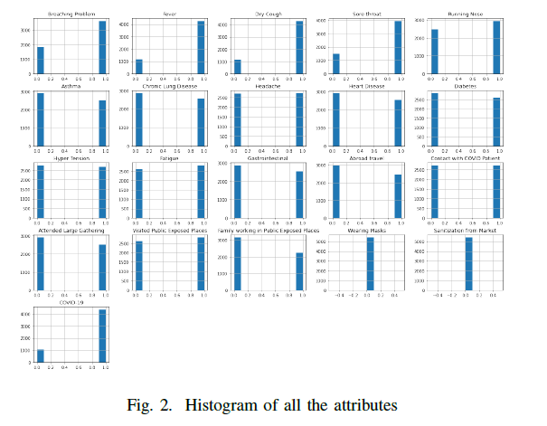
1. Prétraitement des données
Le processus de conversion des données brutes dans un format compréhensible est appelé prétraitement des données. Les données du monde réel peuvent comporter du bruit, des valeurs manquantes ou être dans un format incompatible qui empêche leur utilisation directe dans les modèles d'apprentissage automatique. Le prétraitement des données est une étape essentielle dans laquelle nous nettoyons les données et les rendons compatibles, c'est ­à­ dire aptes à être utilisées dans un modèle d'apprentissage automatique. Cela améliore également la précision et l’efficacité du modèle. Les principales étapes du prétraitement des données sont les suivantes :
1) Suppression de fonctionnalités : à partir de la figure 2, nous pouvons conclure que le port de masques et la désinfection du marché sont deux fonctionnalités qui n'ont qu'une seule valeur qui est « non » car elles n'affectent pas nos prédictions. Nous pouvons simplement supprimer ces colonnes de notre base de données.

Slide 14
2) Codage des données catégorielles : le codage d'étiquetage est une forme populaire de gestion de code flexible pour les catégories. Dans ce processus, chaque étiquette reçoit un numéro entier basé sur l'ordre alphabétique. Tous les attributs de notre ensemble de données sont de type « oui » ou « non ». Nous avons donc utilisé le codage d'étiquettes pour le convertir en 0 et 1 afin que le modèle puisse mieux comprendre l'ensemble de données. Le tableau 4 montre l'ensemble de données après application du codage d'étiquette.
3) Fractionnement de l'ensemble de données : l'étape suivante du prétraitement des données d'apprentissage automatique consiste à diviser l'ensemble de données. L'ensemble de données d'un modèle d'apprentissage automatique doit être divisé en deux parties : la formation et les tests.
2. Division des données
Nous avons divisé les données selon une répartition de 80 :20. Cela signifie que nous utilisons 80 % des données pour entraîner le modèle tout en conservant les 20 % restants pour les tests. Nous prenons les 20 indépendants

Slide 15
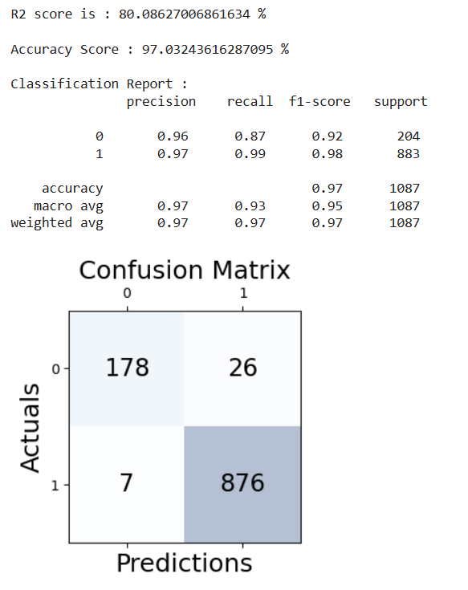
3. Modélisation
Dans cette section, nous détaillerons les étapes spécifiques de développement des modèles pour la détection de la COVID-19 en utilisant la régression logistique, k-NN, les forêts aléatoires et les SVM.
Régression Logistique:
Entraînement du Modèle: La régression logistique est un algorithme de classification qui modélise la probabilité qu'un échantillon appartient à une classe spécifique. Nous ajustons les poids des caractéristiques par une fonction logistique pour minimiser l'erreur.
Réglage des Hyperparamètres: Pour la régression logistique, nous pouvons ajuster des hyper paramètres.

Slide 16
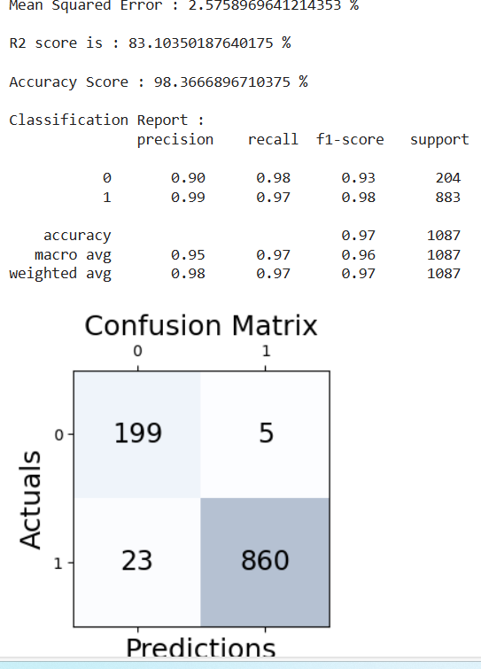
k-NN (k plus proches voisins):
Entraînement du Modèle: k-NN est une méthode non paramétrique utilisée pour la classification et la régression. Pour chaque échantillon de test, les k échantillons d'entraînement les plus proches sont sélectionnés pour déterminer la classe.
Choix de k: Nous devons choisir le nombre optimal de voisins (k) pour notre modèle, ce qui peut être déterminé par validation croisée ou d'autres méthodes d'optimisation.(On utilise dans notre projet k=2)

Slide 17
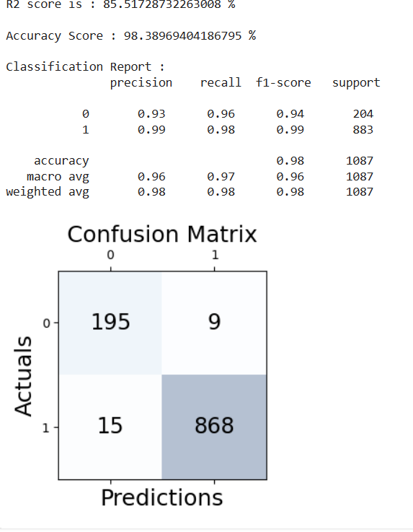
Forêts Aléatoires:
Entraînement du Modèle: Les forêts aléatoires sont une méthode d'apprentissage ensembliste basée sur la création de multiples arbres de décision. Chaque arbre est entraîné sur un sous-ensemble aléatoire des données et des caractéristiques.
Tuning des Hyperparamètres: Des hyper paramètres tels que le nombre d'arbres, la profondeur maximale des arbres et le nombre minimum d'échantillons par feuille peuvent être ajustés pour optimiser les performances du modèle.

Slide 18
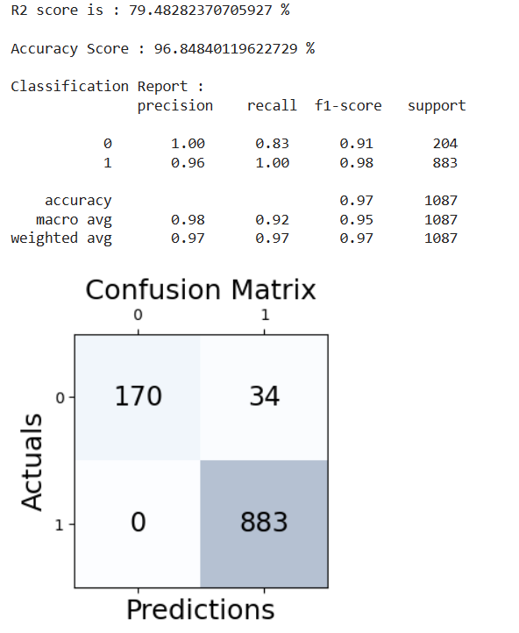
SVM (Machines à Vecteurs de Support):
Entraînement du Modèle: Les SVM sont des modèles d'apprentissage supervisé utilisés pour la classification et la régression. Ils cherchent à trouver l'hyperplan optimal qui sépare les données en deux classes.
Choix du noyau: Les SVM peuvent utiliser différents types de noyaux, tels que linéaire, polynomial ou gaussien (RBF). Le choix du noyau approprié dépend de la structure des données.

Slide 19
Une fois que les modèles ont été entraînés sur l'ensemble de données d'entraînement, nous évaluons leurs performances sur l'ensemble de test en utilisant des métriques telles que la précision, le rappel et le score F1. Ces métriques nous permettent de mesurer la capacité des modèles à détecter correctement les cas positifs et négatifs de la COVID-19.
En résumé, la modélisation implique l'entraînement de plusieurs algorithmes de machine learning sur les données d'entraînement, le réglage des hyperparamètres pour optimiser les performances, et enfin, l'évaluation des modèles sur un ensemble de test pour déterminer leur efficacité dans la détection de la COVID-19.

Slide 20
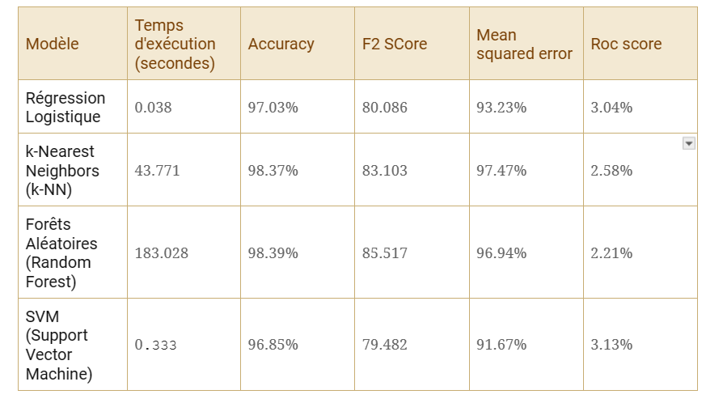
3. Evaluation

Slide 21
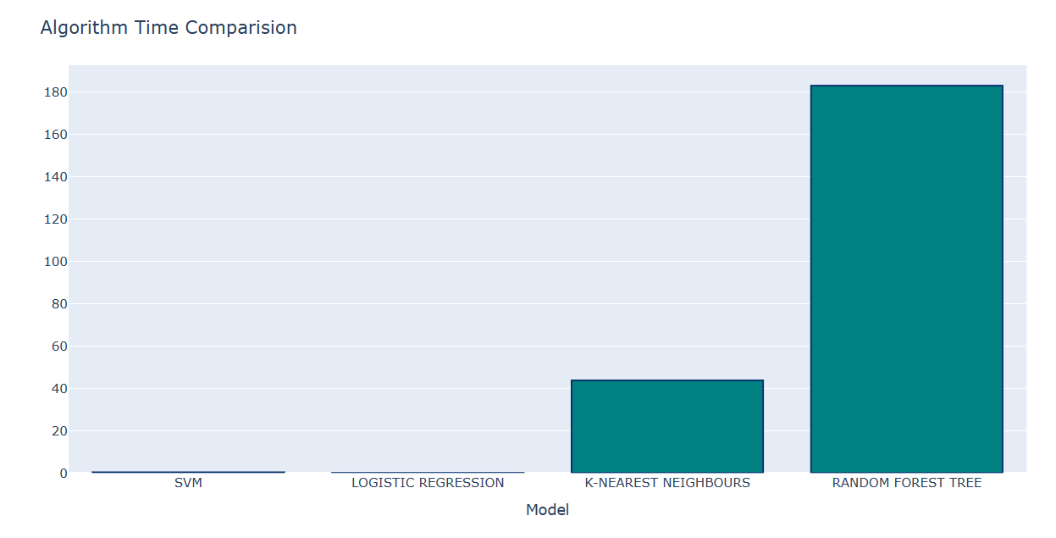

Slide 22
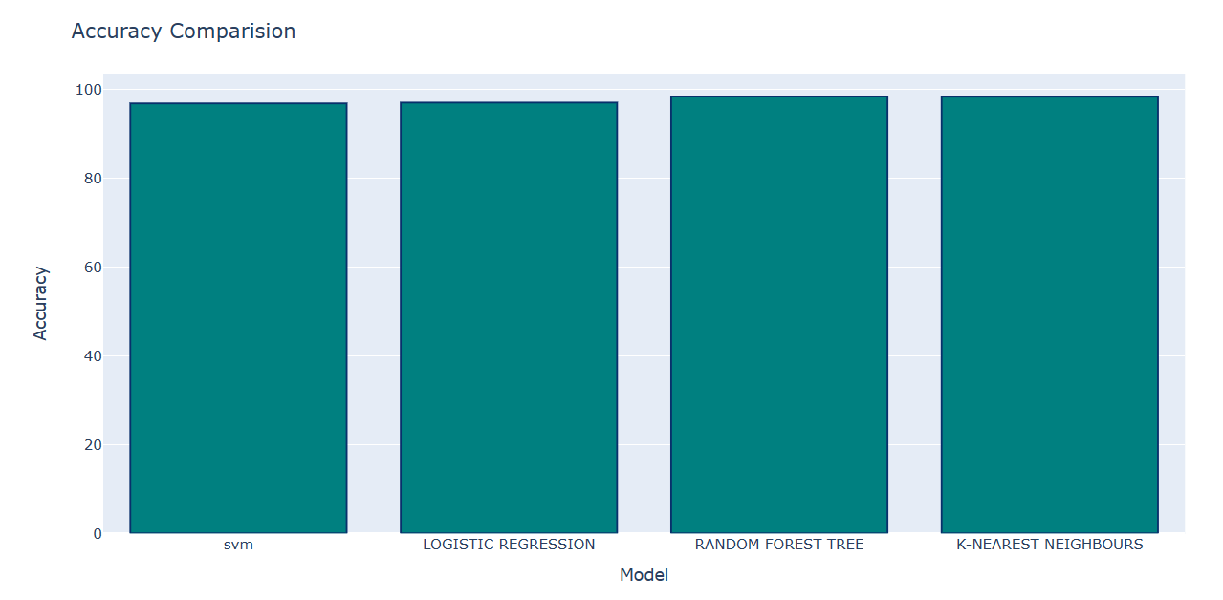

Slide 23
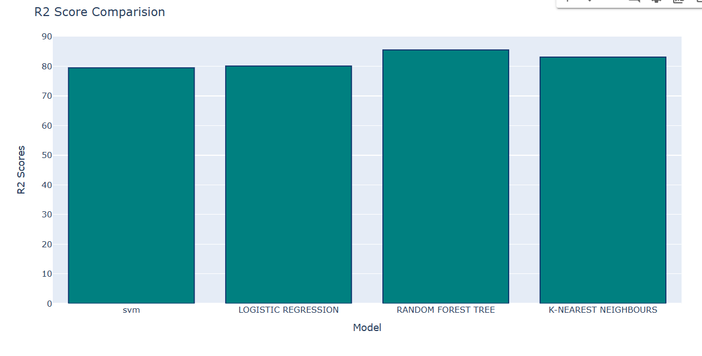

Slide 24
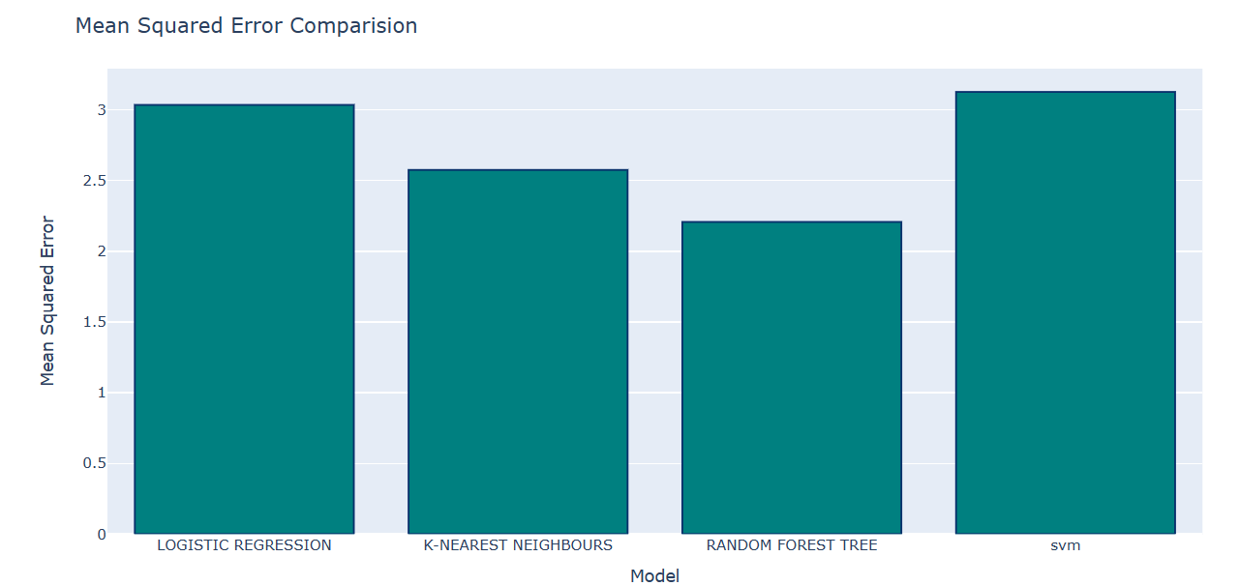

Slide 25
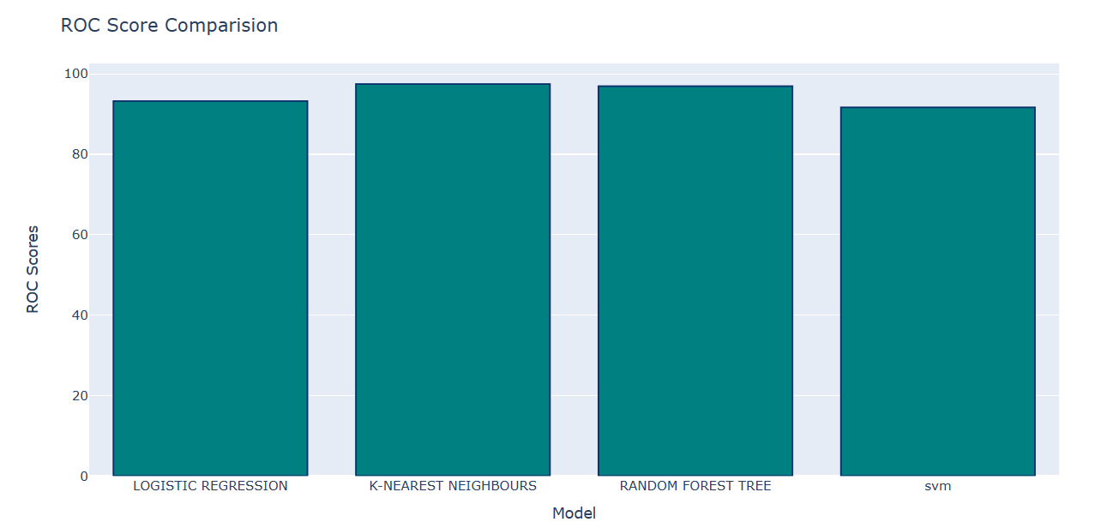

Slide 26
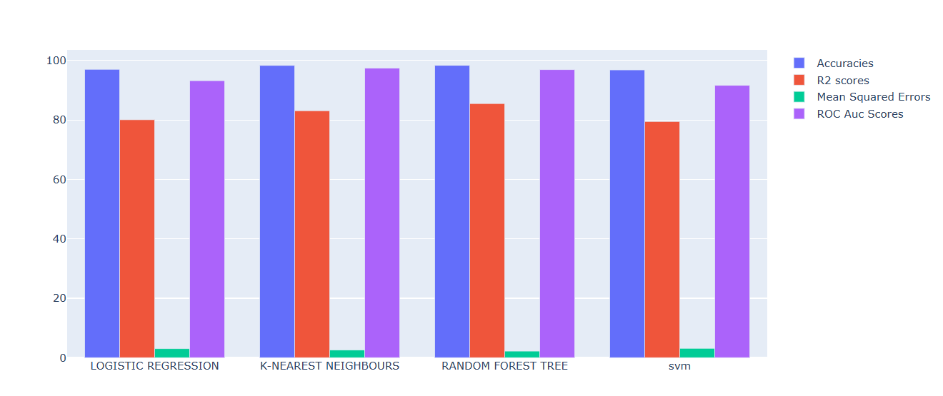

Slide 27
En comparant ces résultats :
Accuracy : Les forêts aléatoires et k-NN obtiennent les meilleures performances en termes d'accuracy, suivies de la régression logistique et des SVM.
F2-score : Les forêts aléatoires ont le meilleur F2-score, suivi de k-NN, de la régression logistique et des SVM.
ROC score : k-NN obtient le meilleur score ROC, suivi des forêts aléatoires, de la régression logistique et des SVM.
Mean Squared Error : Les forêts aléatoires ont la plus faible erreur quadratique moyenne, ce qui indique une meilleure précision de prédiction, suivies de k-NN, de la régression logistique et des SVM.
Temps d'exécution: Régression logistique et SVM sont les meilleurs.
Dans une analyse comparative, les résultats montrent que le classificateur KNN avec un nombre de voisins égal à 2 est le meilleur algorithme d'apprentissage automatique, avec une précision de 98,37 % et une erreur absolue moyenne de 0,026 en considérant le temps d'exécution pour l'apprentissage. En comparaison avec d'autres méthodes, le modèle prend un temps moyen mais offre une bonne précision.
Cette recherche peut être utilisée comme un outil de soutien pour la prise de décision par les médecins, le modèle établi aidant à reconnaître la présence du COVID-19 chez une personne en fonction de ses symptômes. Les individus présentant des symptômes liés au COVID-19 peuvent également l'utiliser pour évaluer s'ils seront testés positifs ou négatifs au COVID-19. Le modèle développé ici peut être utilisé pour déployer une application avec les fonctionnalités suivantes:

Slide 28
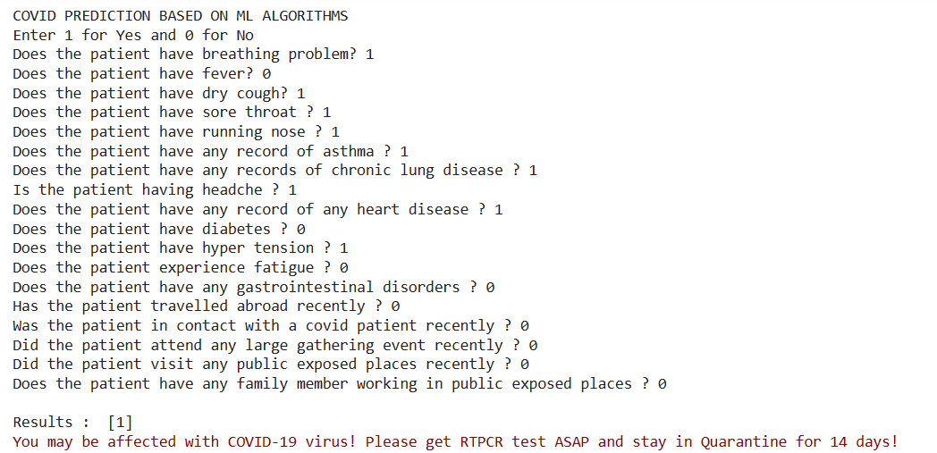

Slide 29
conclusion

Slide 30
En conclusion, les forêts aléatoires et k-NN semblent être les meilleures options pour la détection de la COVID-19 dans cet ensemble de données, offrant des performances élevées et une précision de prédiction. La régression logistique peut également être une option viable en raison de sa rapidité d'exécution, bien que ses performances soient légèrement inférieures aux autres modèles.

Slide 31
Merci

